Slide 1


C
I
O
P
O
N
D
E
A
S
Rocio Andrea Torrano

Slide 2
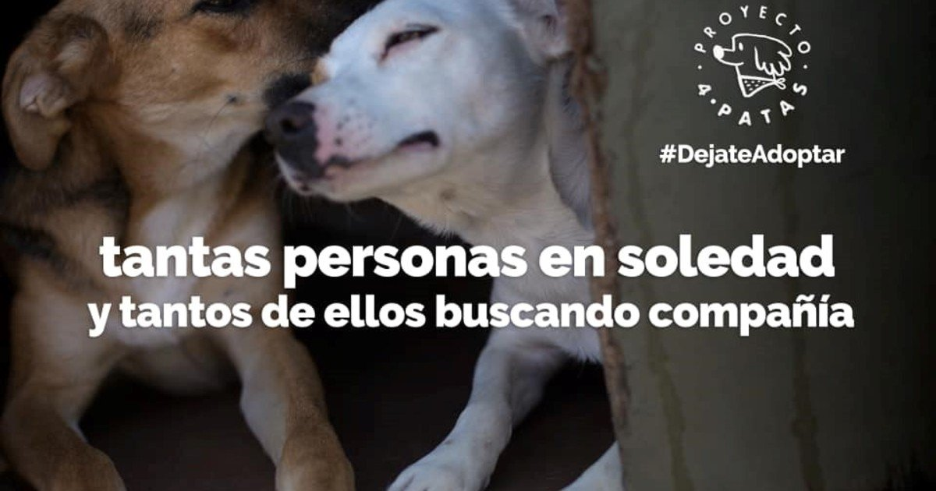

Slide 3

En el año 2020 en Estados Unidos se realizó un censo sobre los refugios King County, distribuidos por todo el estado de Washington, tratando analizar y determinar la cantidad de animales ingresados en 1 año, planteando las siguiente preguntas

Slide 4
Preguntas
1. ¿Cuantos animales son adoptados en 1 año, cuantos encontrados por sus dueños y cuantos estaban perdidos?
2. ¿Que tipo de animales terminan en refugios? ¿En su mayoría son perros o gatos?
3. ¿Qué cantidad de machos y cuantas hembras ingresan?
4. ¿Que rango de edad tienen los animales ingresantes?
Paginas Web
1. https://data.world/kingcounty/yaai-7frk/workspace/file?filename=lost-found-adoptable-pets-1.csv
2. https://kingcounty.gov/depts/regional-animal-services.aspx

Slide 5
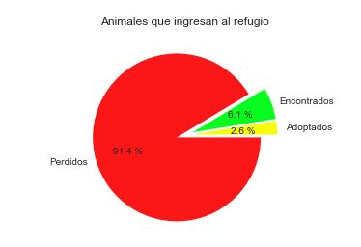

1.
Adoptados
Encontrados
Perdidos
6,1 %
91,4%
2,6 %
Con este gráfico podemos ver los porcentajes de animales, tanto perros como gatos que ingresan a los refugios:
123 animales (2.6%) fueron adoptados.
292 animales (6.1%) fueron encontrados por sus dueños.
91,4% estaban perdidos aun a la espera de ser adoptados.

Slide 6
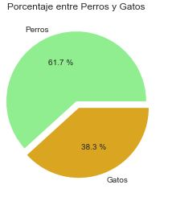

2.
En el estudio realizado se determino cuantos perros y gatos fueron ingresados.
Perros: 61,7%
Gatos: 38,3%
61,7%
38,3%

Slide 7
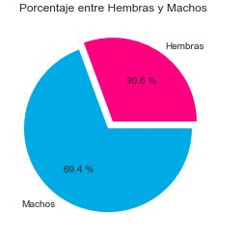

3.
Se determino cuantos machos y hembras, sean perros o gatos, había.
Hembras: 30,6%
Machos:69,4%
30,6%
69,4%

Slide 8
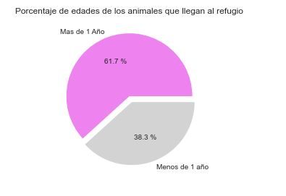

4.
Y por ultimo analizamos las edades de los perros y gatos, ya sean perdidos, adoptados o encontrados y se pudo determinar que:
el 61,7% son animales adultos, mayores a 1 año
el 38,3% son animales menores a 1 año.
61,7%
38,3%

Slide 9
En conclusión
Con la investigación realizada se puede determinar que en el año 2020 se registro un ingreso del 91,4% de animales que estaban perdidos a los distintos refugios de King County. Alrededor de 123 (2,6%) animales fueron adoptados, 292 animales, (6,1%) fueron encontrados por sus dueños y el restante (91,4%) aun están a la espera de ser adoptados.
En este estudio con todos los animales ingresados podemos ver que la mayoría de ellos son perros, llevándose el 61,7% y el restante son gatos con el 38,3%, también se analizo sobre si son machos o hembras, determinando que en su mayoría son machos tanto sean perros o gatos con el 69,4% y hembras con un total de 30,6%.
Se analizo su edad combinando gatos y perros, ya sean perdidos o adoptados y se pudo determinar que el 61,7% son animales adultos, mayores a 1 año y el 38,3% son menores a 1 año.

